Slide 1
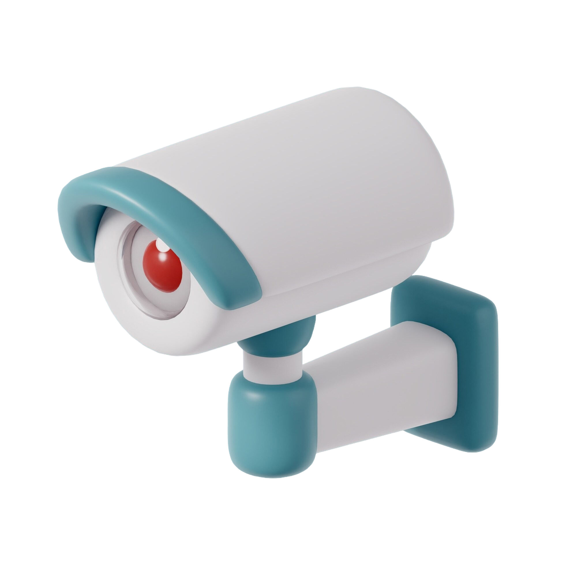

차량 OCR 프로그램
실증적 AI 개발 프로젝트
팀: AICN
팀원: 김재민(팀장), 김동경, 이도현

Slide 2
차량 OCR 프로그램
INDEX
01
Project Overview
02
Project Progress
03
Further Works
1/19

Slide 3
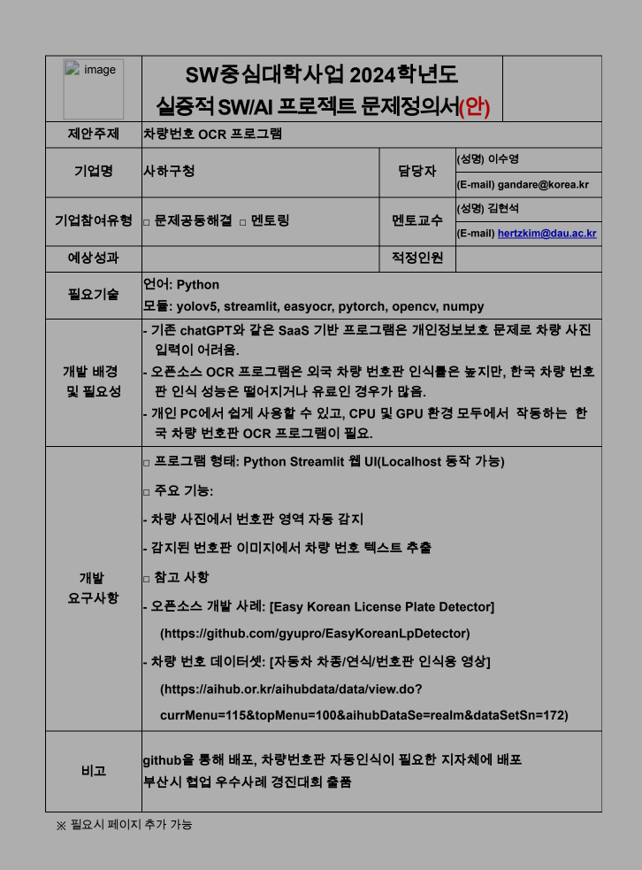




Project Overview
차량 OCR 프로그램
“2025년 5월 기준 불법 주정차 신고 건수 406만 건 돌파”
“2024년 사하구 불법 주정차
단속 건수 약 56000건”
2/19

Slide 4
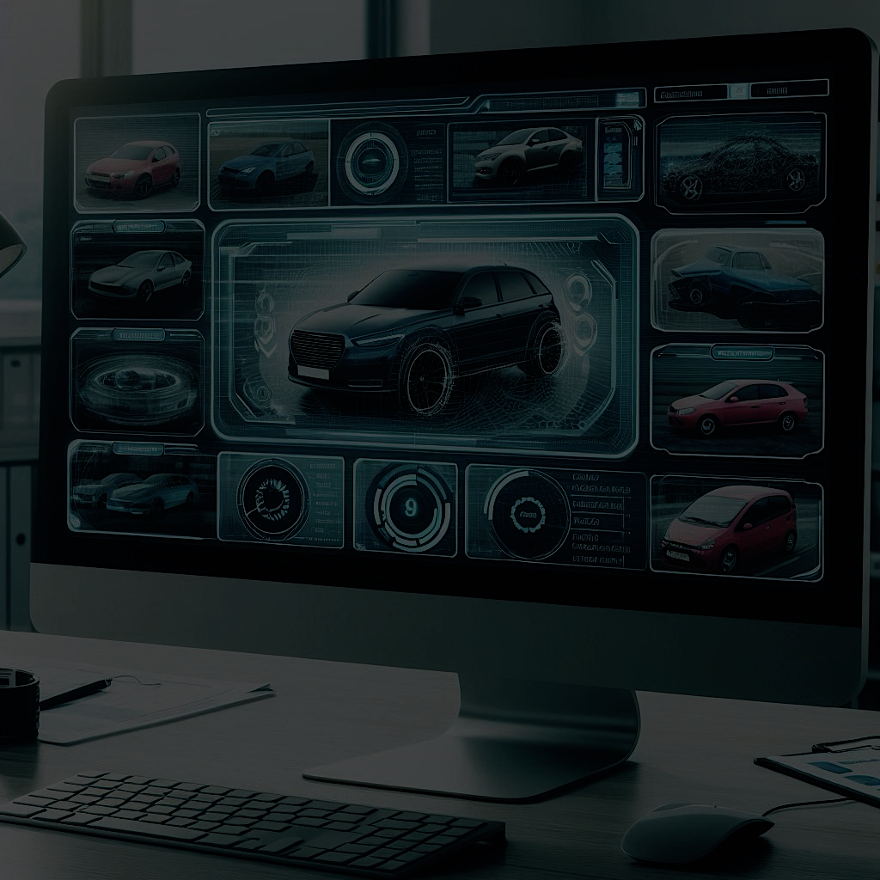





Project Overview
차량 OCR 프로그램
정확도 높은 한국 차량번호 OCR 프로그램
3/19

Slide 5
Project Progress
구현 영상
4/19

Slide 6


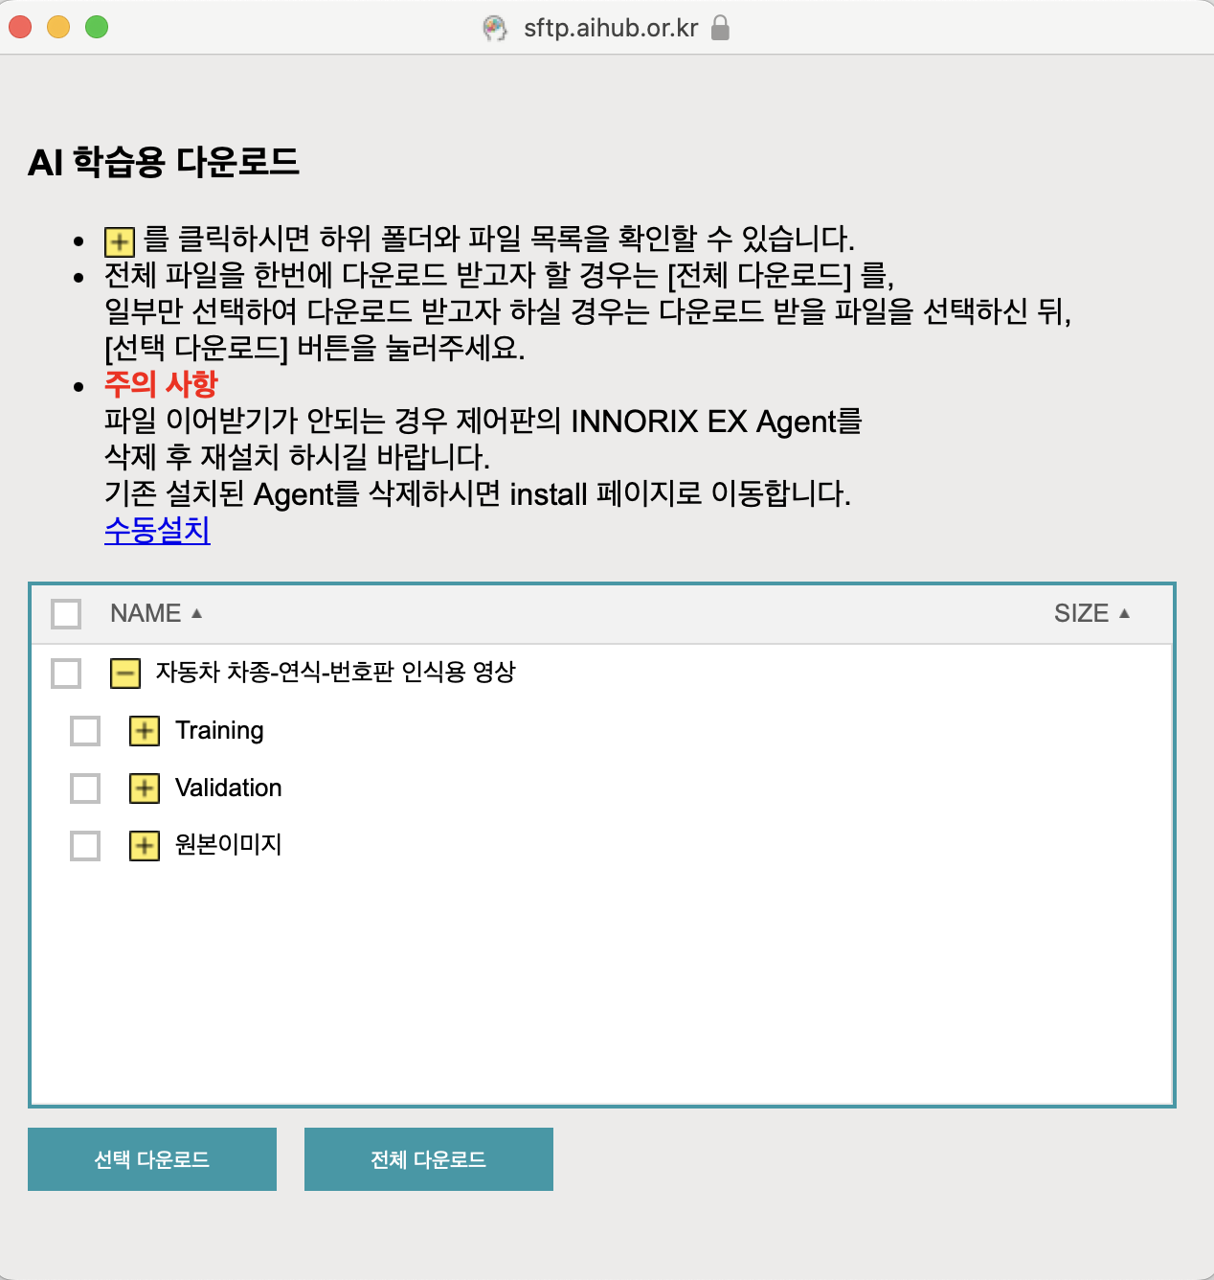
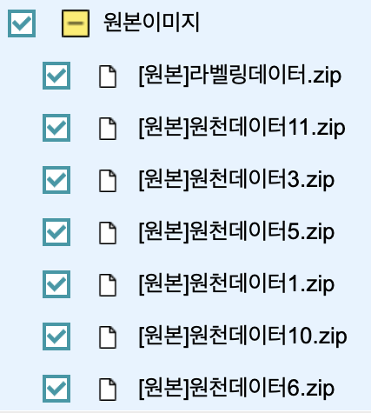




Project Progress
차량 OCR 프로그램
raw
full_
vehicle
Cropped
_plate
5/19

Slide 7


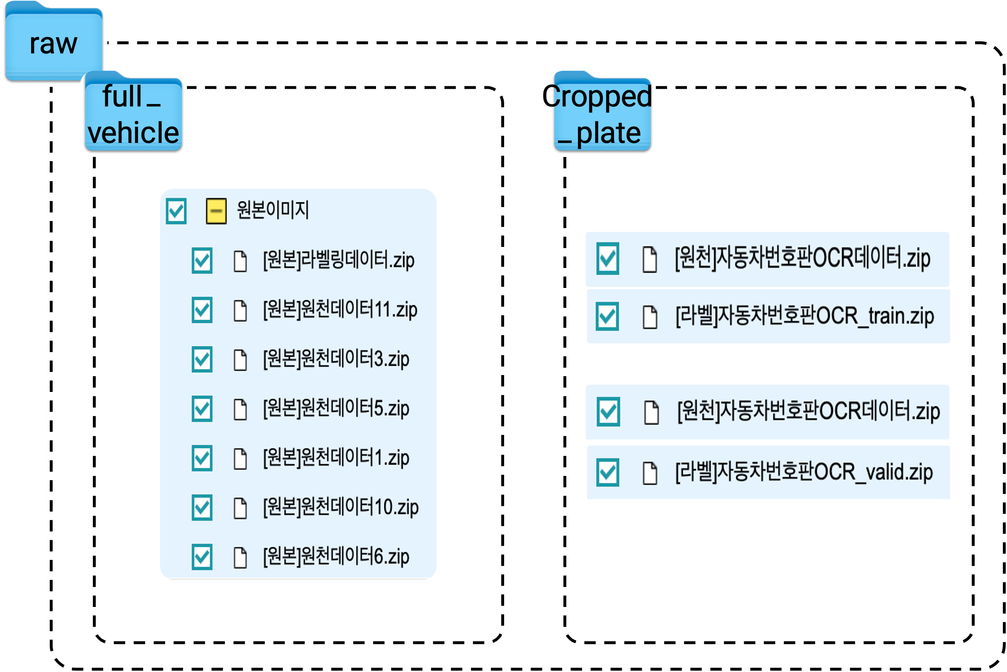

Project Progress
차량 OCR 프로그램
전처리
이미지와 JSON 파일 로딩
Detection
데이터셋 구성
-bbox 라벨을 YOLO 형식으로
변환하여 txt 파일로 저장
-yaml 파일 자동 생성
모든 이미지 경로 인덱싱 (IMG_IDX) 모든 JSON 어노테이션 로드 및 통합
랜덤 셔플 후 Train/Validation 분리 (8:2)
Recognition 데이터셋 구성
크롭 된 번호판 이미지 JSON에서
번호판 텍스트 추출, CSV 파일로 저장
6/19

Slide 8
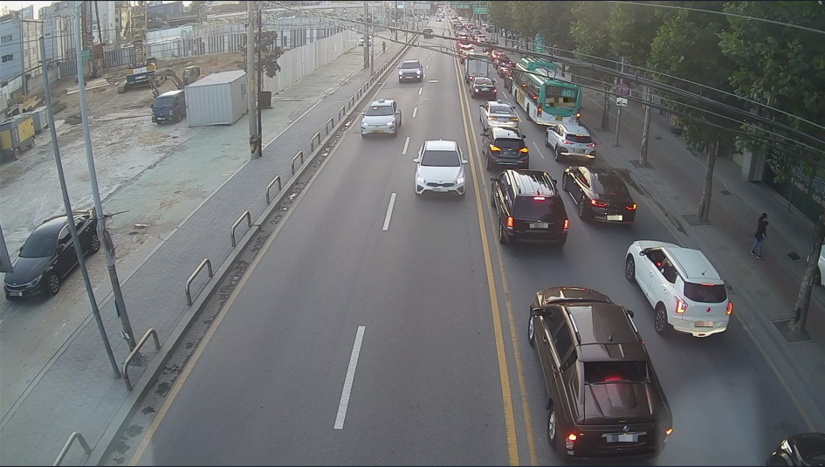
Project Progress
차량 OCR 프로그램
증강 이유
가까운 시점의 차량은 번호판 왜곡, 클로즈업,
광반사 문제 등이 다르게 발생
작은 차이(예: 각도, 조명, 왜곡)만 있어도
유의미한 학습 데이터로 작용함
현재 AI-Hub 차량 이미지: CCTV 시점의 이미지가 전부
증강을 통해 다양한 환경 조건을 반영함으로써
도메인 이동 문제를 완화시킬 수 있음
데이터 편향이 생길 가능성 높음
7/19

Slide 9
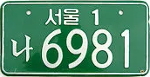
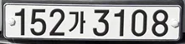

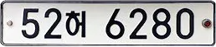
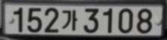


Project Progress
차량 OCR 프로그램
augmentation.py
랜덤으로 번호판 이미지를 생성하는 코드
??? ? ????
번호판 타입 별 랜덤 글자 조합
(숫자 + 한글 + 숫자)
증강 적용
저장경로에 저장
번호판 종류 설정
8/19

Slide 10

Project Progress
차량 OCR 프로그램
generate_img.py
생성한 번호판 이미지를 차량 이미지에 붙이는 코드
저장된 번호판 불러오기
차량 원본 json 파일 불러와서
차량 번호판 bbox 읽기
차량이미지 불러와서 번호판과 합성
결과 이미지 저장
9/19

Slide 11
Project Progress
차량 OCR 프로그램
학습상황
epoch | time | train/ box_loss | train/ cls_loss | train/ dfl_loss | metrics/ precision(B) | metrics/ recall(B) | metrics/ mAP50(B) | metrics/ mAP50-95(B) | Val/ box_loss | val/ cls_loss | val/ dfl_loss | lr/pg0 | lr/pg1 | lr/pg2
1 | 11537.6 | 1.26683 | 1.5358 | 0.8476 | 0.76796 | 0.81901 | 0.85713 | 0.54981 | 1.07973 | 0.77288 | 0.82009 | 0.003333 | 0.003333 | 0.003333
2 | 22995.5 | 1.19092 | 0.80698 | 0.82989 | 0.67005 | 0.75882 | 0.72783 | 0.3782 | 1.29715 | 1.18396 | 0.85316 | 0.006535 | 0.006535 | 0.006535
3 | 34339.2 | 1.18354 | 0.81236 | 0.83012 | 0.77604 | 0.00911 | 0.39267 | 0.2568 | 2.18778 | 5.94291 | 1.01952 | 0.009604 | 0.009604 | 0.009604
4 | 45585.7 | 1.1663 | 0.80388 | 0.82765 | 0 | 0 | 0 | 0 | 2.68586 | 7.12861 | 1.13083 | 0.009406 | 0.009406 | 0.009406
5 | 10988.2 | 1.16792 | 0.80545 | 0.82865 | 0.55677 | 0.76987 | 0.63478 | 0.40891 | 1.33672 | 2.67644 | 0.85948 | 0.009208 | 0.009208 | 0.009208
6 | 22193.1 | 1.13548 | 0.7778 | 0.82234 | 0.72409 | 0.71298 | 0.76995 | 0.486 | 1.14047 | 1.35953 | 0.82814 | 0.00901 | 0.00901 | 0.00901
7 | 33509.4 | 1.12257 | 0.76524 | 0.81982 | 0.75281 | 0.79312 | 0.83519 | 0.54111 | 1.06325 | 0.90872 | 0.81741 | 0.008812 | 0.008812 | 0.008812
8 | 44636.1 | 1.11608 | 0.75759 | 0.81855 | 0.7732 | 0.81775 | 0.85897 | 0.56807 | 1.03234 | 0.77678 | 0.81245 | 0.008614 | 0.008614 | 0.008614
9 | 55923 | 1.1091 | 0.75218 | 0.81679 | 0.78179 | 0.82652 | 0.86742 | 0.57722 | 1.02162 | 0.73645 | 0.80949 | 0.008416 | 0.008416 | 0.008416
10 | 67096.8 | 1.10522 | 0.74984 | 0.81652 | 0.78836 | 0.83048 | 0.8726 | 0.58184 | 1.01658 | 0.71938 | 0.80772 | 0.008218 | 0.008218 | 0.008218
11 | 10929.6 | 1.10359 | 0.74529 | 0.81705 | 0.79209 | 0.8303 | 0.87531 | 0.58499 | 1.01224 | 0.71094 | 0.80683 | 0.00802 | 0.00802 | 0.00802
10/19

Slide 12

Project Progress
현재까지의 학습 분석
차량 OCR 프로그램
epoch | train/ box_loss | train/ cls_loss | train/ dfl_loss
1 | 1.26683 | 1.5358 | 0.8476
2 | 1.19092 | 0.80698 | 0.82989
3 | 1.18354 | 0.81236 | 0.83012
4 | 1.1663 | 0.80388 | 0.82765
5 | 1.16792 | 0.80545 | 0.82865
6 | 1.13548 | 0.7778 | 0.82234
7 | 1.12257 | 0.76524 | 0.81982
8 | 1.11608 | 0.75759 | 0.81855
9 | 1.1091 | 0.75218 | 0.81679
10 | 1.10522 | 0.74984 | 0.81652
11 | 1.10359 | 0.74529 | 0.81705
학습상황
epoch | time | train/ box_loss | train/ cls_loss | train/ dfl_loss | metrics/ precision(B) | metrics/ recall(B) | metrics/ mAP50(B) | metrics/ mAP50-95(B) | Val/ box_loss | val/ cls_loss | val/ dfl_loss | lr/pg0 | lr/pg1 | lr/pg2
1 | 11537.6 | 1.26683 | 1.5358 | 0.8476 | 0.76796 | 0.81901 | 0.85713 | 0.54981 | 1.07973 | 0.77288 | 0.82009 | 0.003333 | 0.003333 | 0.003333
2 | 22995.5 | 1.19092 | 0.80698 | 0.82989 | 0.67005 | 0.75882 | 0.72783 | 0.3782 | 1.29715 | 1.18396 | 0.85316 | 0.006535 | 0.006535 | 0.006535
3 | 34339.2 | 1.18354 | 0.81236 | 0.83012 | 0.77604 | 0.00911 | 0.39267 | 0.2568 | 2.18778 | 5.94291 | 1.01952 | 0.009604 | 0.009604 | 0.009604
4 | 45585.7 | 1.1663 | 0.80388 | 0.82765 | 0 | 0 | 0 | 0 | 2.68586 | 7.12861 | 1.13083 | 0.009406 | 0.009406 | 0.009406
5 | 10988.2 | 1.16792 | 0.80545 | 0.82865 | 0.55677 | 0.76987 | 0.63478 | 0.40891 | 1.33672 | 2.67644 | 0.85948 | 0.009208 | 0.009208 | 0.009208
6 | 22193.1 | 1.13548 | 0.7778 | 0.82234 | 0.72409 | 0.71298 | 0.76995 | 0.486 | 1.14047 | 1.35953 | 0.82814 | 0.00901 | 0.00901 | 0.00901
7 | 33509.4 | 1.12257 | 0.76524 | 0.81982 | 0.75281 | 0.79312 | 0.83519 | 0.54111 | 1.06325 | 0.90872 | 0.81741 | 0.008812 | 0.008812 | 0.008812
8 | 44636.1 | 1.11608 | 0.75759 | 0.81855 | 0.7732 | 0.81775 | 0.85897 | 0.56807 | 1.03234 | 0.77678 | 0.81245 | 0.008614 | 0.008614 | 0.008614
9 | 55923 | 1.1091 | 0.75218 | 0.81679 | 0.78179 | 0.82652 | 0.86742 | 0.57722 | 1.02162 | 0.73645 | 0.80949 | 0.008416 | 0.008416 | 0.008416
10 | 67096.8 | 1.10522 | 0.74984 | 0.81652 | 0.78836 | 0.83048 | 0.8726 | 0.58184 | 1.01658 | 0.71938 | 0.80772 | 0.008218 | 0.008218 | 0.008218
11 | 10929.6 | 1.10359 | 0.74529 | 0.81705 | 0.79209 | 0.8303 | 0.87531 | 0.58499 | 1.01224 | 0.71094 | 0.80683 | 0.00802 | 0.00802 | 0.00802
Train loss
train/box_loss : 1.26683 → 1.10359
train/cls_loss : 1.5358 → 0.74529
train/dfl_loss : 0.8476 → 0.81705
전반적으로 모든 train 손실 지표가 점진적으로 감소
11/19

Slide 13
Project Progress
현재까지의 학습 분석
차량 OCR 프로그램
학습상황
epoch | Val/ box_loss | val/ cls_loss | val/ dfl_loss
1 | 1.07973 | 0.77288 | 0.82009
2 | 1.29715 | 1.18396 | 0.85316
3 | 2.18778 | 5.94291 | 1.01952
4 | 2.68586 | 7.12861 | 1.13083
5 | 1.33672 | 2.67644 | 0.85948
6 | 1.14047 | 1.35953 | 0.82814
7 | 1.06325 | 0.90872 | 0.81741
8 | 1.03234 | 0.77678 | 0.81245
9 | 1.02162 | 0.73645 | 0.80949
10 | 1.01658 | 0.71938 | 0.80772
11 | 1.01224 | 0.71094 | 0.80683
Val loss
epoch | time | train/ box_loss | train/ cls_loss | train/ dfl_loss | metrics/ precision(B) | metrics/ recall(B) | metrics/ mAP50(B) | metrics/ mAP50-95(B) | Val/ box_loss | val/ cls_loss | val/ dfl_loss | lr/pg0 | lr/pg1 | lr/pg2
1 | 11537.6 | 1.26683 | 1.5358 | 0.8476 | 0.76796 | 0.81901 | 0.85713 | 0.54981 | 1.07973 | 0.77288 | 0.82009 | 0.003333 | 0.003333 | 0.003333
2 | 22995.5 | 1.19092 | 0.80698 | 0.82989 | 0.67005 | 0.75882 | 0.72783 | 0.3782 | 1.29715 | 1.18396 | 0.85316 | 0.006535 | 0.006535 | 0.006535
3 | 34339.2 | 1.18354 | 0.81236 | 0.83012 | 0.77604 | 0.00911 | 0.39267 | 0.2568 | 2.18778 | 5.94291 | 1.01952 | 0.009604 | 0.009604 | 0.009604
4 | 45585.7 | 1.1663 | 0.80388 | 0.82765 | 0 | 0 | 0 | 0 | 2.68586 | 7.12861 | 1.13083 | 0.009406 | 0.009406 | 0.009406
5 | 10988.2 | 1.16792 | 0.80545 | 0.82865 | 0.55677 | 0.76987 | 0.63478 | 0.40891 | 1.33672 | 2.67644 | 0.85948 | 0.009208 | 0.009208 | 0.009208
6 | 22193.1 | 1.13548 | 0.7778 | 0.82234 | 0.72409 | 0.71298 | 0.76995 | 0.486 | 1.14047 | 1.35953 | 0.82814 | 0.00901 | 0.00901 | 0.00901
7 | 33509.4 | 1.12257 | 0.76524 | 0.81982 | 0.75281 | 0.79312 | 0.83519 | 0.54111 | 1.06325 | 0.90872 | 0.81741 | 0.008812 | 0.008812 | 0.008812
8 | 44636.1 | 1.11608 | 0.75759 | 0.81855 | 0.7732 | 0.81775 | 0.85897 | 0.56807 | 1.03234 | 0.77678 | 0.81245 | 0.008614 | 0.008614 | 0.008614
9 | 55923 | 1.1091 | 0.75218 | 0.81679 | 0.78179 | 0.82652 | 0.86742 | 0.57722 | 1.02162 | 0.73645 | 0.80949 | 0.008416 | 0.008416 | 0.008416
10 | 67096.8 | 1.10522 | 0.74984 | 0.81652 | 0.78836 | 0.83048 | 0.8726 | 0.58184 | 1.01658 | 0.71938 | 0.80772 | 0.008218 | 0.008218 | 0.008218
11 | 10929.6 | 1.10359 | 0.74529 | 0.81705 | 0.79209 | 0.8303 | 0.87531 | 0.58499 | 1.01224 | 0.71094 | 0.80683 | 0.00802 | 0.00802 | 0.00802
Val/box_loss : 1.07973 → 1.01224
Val/cls_loss : 0.77288 → 0.71094
Val/dfl_loss : 0.82009→ 0.80683
validation 손실도 epoch이 지남에 따라
점진적으로 감소하나 2~5 epoch 구간에서
손실이 튀거나 이상치가 보임. 그러나 이후
안정되는 것으로 보아 일시적인 현상으로 예측
12/19

Slide 14
Project Progress
현재까지의 학습 분석
차량 OCR 프로그램
epoch | metrics/ precision(B) | metrics/ recall(B) | metrics/ mAP50(B) | metrics/ mAP50-95(B)
1 | 0.76796 | 0.81901 | 0.85713 | 0.54981
2 | 0.67005 | 0.75882 | 0.72783 | 0.3782
3 | 0.77604 | 0.00911 | 0.39267 | 0.2568
4 | 0 | 0 | 0 | 0
5 | 0.55677 | 0.76987 | 0.63478 | 0.40891
6 | 0.72409 | 0.71298 | 0.76995 | 0.486
7 | 0.75281 | 0.79312 | 0.83519 | 0.54111
8 | 0.7732 | 0.81775 | 0.85897 | 0.56807
9 | 0.78179 | 0.82652 | 0.86742 | 0.57722
10 | 0.78836 | 0.83048 | 0.8726 | 0.58184
11 | 0.79209 | 0.8303 | 0.87531 | 0.58499
학습상황
정확도 지표
epoch | time | train/ box_loss | train/ cls_loss | train/ dfl_loss | metrics/ precision(B) | metrics/ recall(B) | metrics/ mAP50(B) | metrics/ mAP50-95(B) | Val/ box_loss | val/ cls_loss | val/ dfl_loss | lr/pg0 | lr/pg1 | lr/pg2
1 | 11537.6 | 1.26683 | 1.5358 | 0.8476 | 0.76796 | 0.81901 | 0.85713 | 0.54981 | 1.07973 | 0.77288 | 0.82009 | 0.003333 | 0.003333 | 0.003333
2 | 22995.5 | 1.19092 | 0.80698 | 0.82989 | 0.67005 | 0.75882 | 0.72783 | 0.3782 | 1.29715 | 1.18396 | 0.85316 | 0.006535 | 0.006535 | 0.006535
3 | 34339.2 | 1.18354 | 0.81236 | 0.83012 | 0.77604 | 0.00911 | 0.39267 | 0.2568 | 2.18778 | 5.94291 | 1.01952 | 0.009604 | 0.009604 | 0.009604
4 | 45585.7 | 1.1663 | 0.80388 | 0.82765 | 0 | 0 | 0 | 0 | 2.68586 | 7.12861 | 1.13083 | 0.009406 | 0.009406 | 0.009406
5 | 10988.2 | 1.16792 | 0.80545 | 0.82865 | 0.55677 | 0.76987 | 0.63478 | 0.40891 | 1.33672 | 2.67644 | 0.85948 | 0.009208 | 0.009208 | 0.009208
6 | 22193.1 | 1.13548 | 0.7778 | 0.82234 | 0.72409 | 0.71298 | 0.76995 | 0.486 | 1.14047 | 1.35953 | 0.82814 | 0.00901 | 0.00901 | 0.00901
7 | 33509.4 | 1.12257 | 0.76524 | 0.81982 | 0.75281 | 0.79312 | 0.83519 | 0.54111 | 1.06325 | 0.90872 | 0.81741 | 0.008812 | 0.008812 | 0.008812
8 | 44636.1 | 1.11608 | 0.75759 | 0.81855 | 0.7732 | 0.81775 | 0.85897 | 0.56807 | 1.03234 | 0.77678 | 0.81245 | 0.008614 | 0.008614 | 0.008614
9 | 55923 | 1.1091 | 0.75218 | 0.81679 | 0.78179 | 0.82652 | 0.86742 | 0.57722 | 1.02162 | 0.73645 | 0.80949 | 0.008416 | 0.008416 | 0.008416
10 | 67096.8 | 1.10522 | 0.74984 | 0.81652 | 0.78836 | 0.83048 | 0.8726 | 0.58184 | 1.01658 | 0.71938 | 0.80772 | 0.008218 | 0.008218 | 0.008218
11 | 10929.6 | 1.10359 | 0.74529 | 0.81705 | 0.79209 | 0.8303 | 0.87531 | 0.58499 | 1.01224 | 0.71094 | 0.80683 | 0.00802 | 0.00802 | 0.00802
precision(B) : 0.76796 → 0.79209
recall(B) : 0.81901 → 0.8303
mAP50(B) : 0.85713 → 0.87531
mAP50-95(B) : 0.54981 → 0.58499
Validation에 따른 epoch 4에서
전부 0이 기록됨이 보임
그러나 그 이후부터 점차 정상 수치로 돌아옴
13/19

Slide 15
Project Progress
차량 OCR 프로그램
Easy OCR | 구분 | Paddle OCR
한글 지원은 있으나 범용 모델 | 언어/문자 다양성 | 한국어에 최적화된 모델 (korean dict 지원)
기본 글꼴 기반, 비정형 글꼴에 취약 | 폰트/형식 다양성 | 다양한 번호판 유형(택시, 특수, 옛날)에 강함
한 줄 텍스트 중심, 2줄 번호판 인식 정확도 낮음 | 2줄 번호판/ 비정형 구조 | 멀티라인 및 긴 텍스트 유연 처리 가능
전체 언어 사전이 고정되어 있음 → 오인식 확률 증가 | 특수 문자 지원 | 원하는 문자만 포함된 사전을 직접 설정
14/19

Slide 16
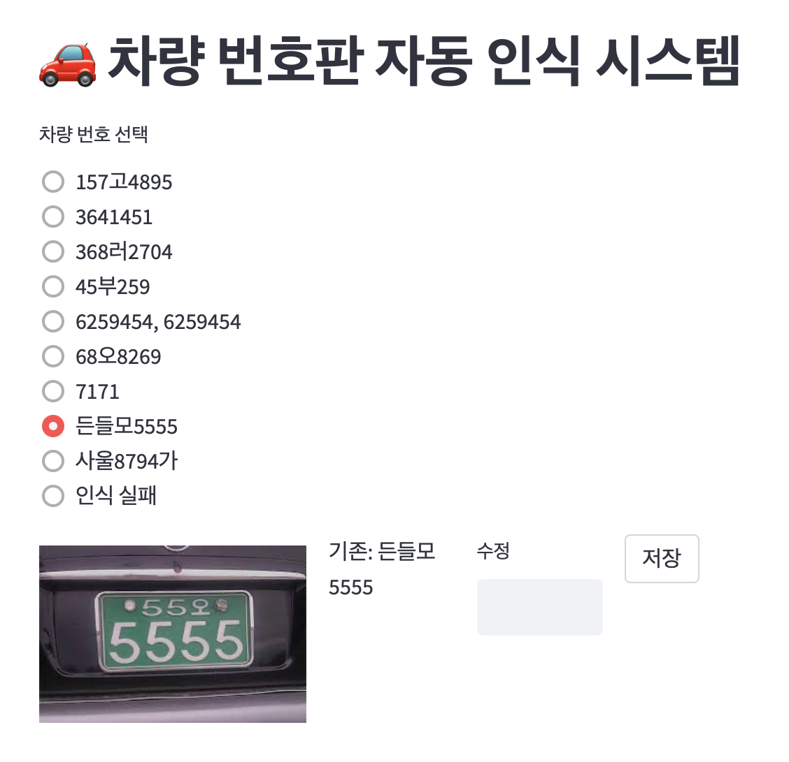
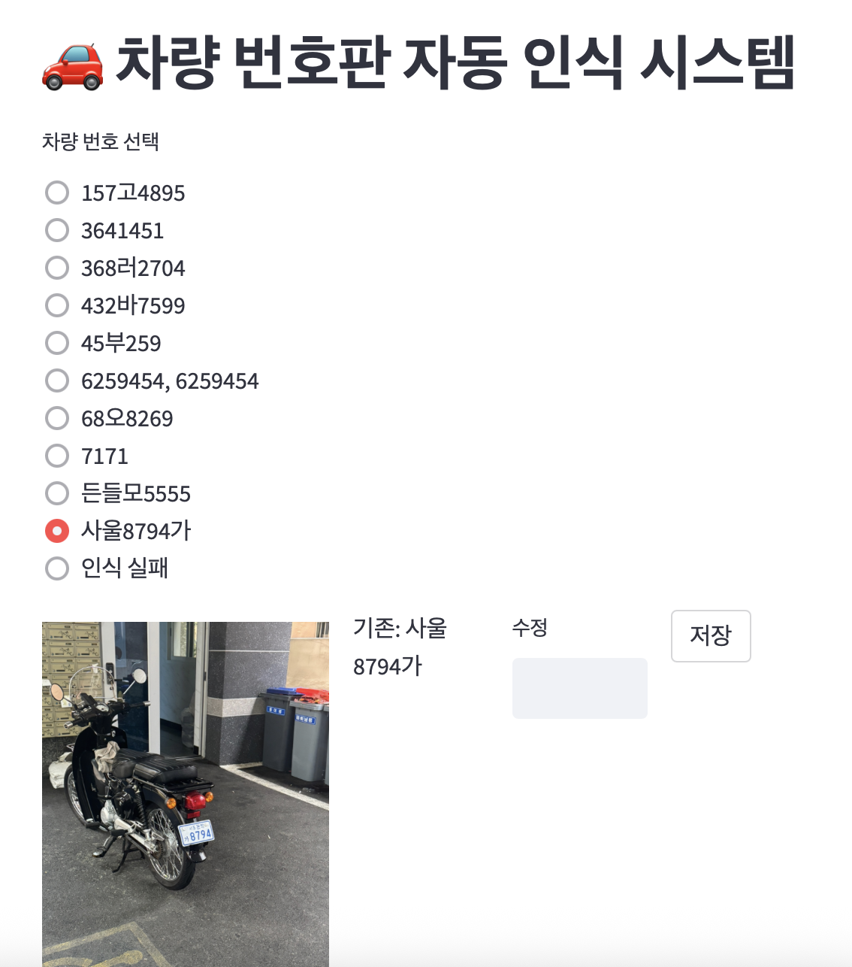
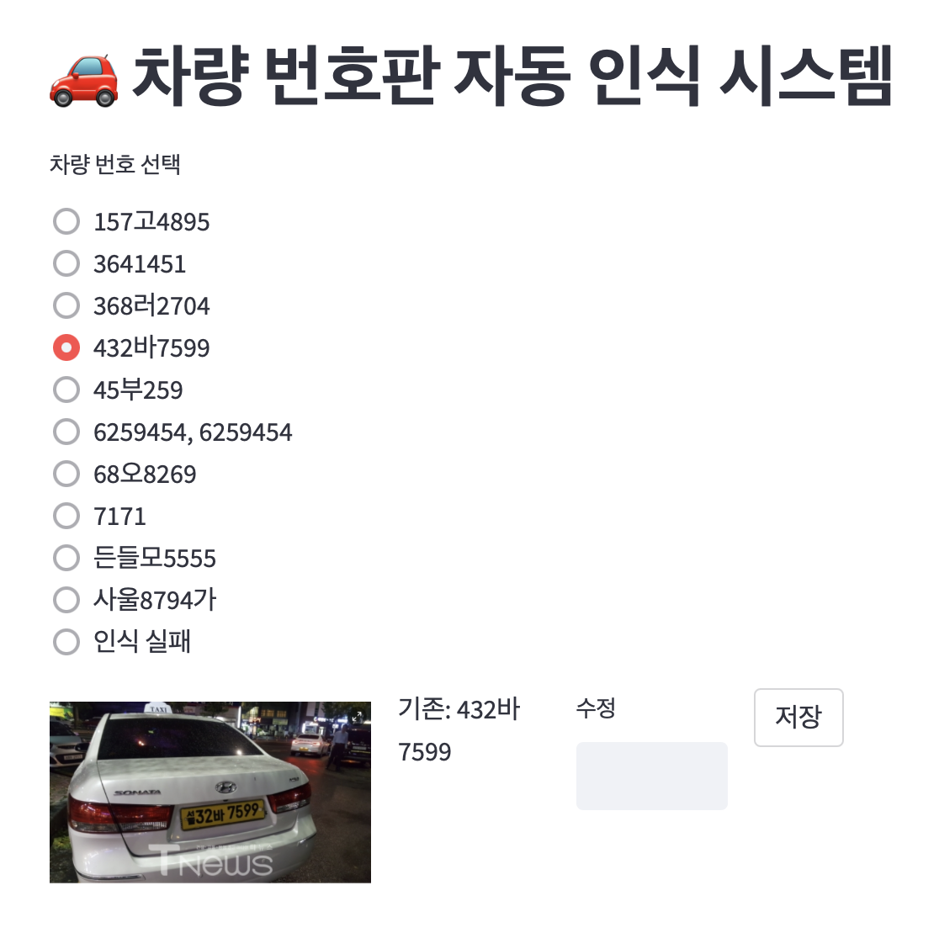
Project Progress
차량 OCR 프로그램
Paddle OCR 학습을 통한 성능 강화
15/19

Slide 17



Project Progress
차량 OCR 프로그램
참고 모델EasyKoreanLpDetector의 낮은 정확도: 별도의 fine-tuning 없음, 학습 커스텀 가중치가 아닌 공개된 lp_det.pt만을 사용
현재 진행방향대로 학습 시,
맞춤 가중치와 fine-tuning이
주요 일정이 되어서
연구적인 방향이 잘 보이지 않음.
그저 단순한 모델 만들기에 불과
(누구나 할 수 있을만한)
문제정의서와 사하구청의
요구사항에 따른 모델 구현,
성능향상, 경량화 등
요구사항에만 맞추려 함.
16/19

Slide 18
Further Works
차량 OCR 프로그램
진행 중인 개발
추가적인 개발 방향
7월 안으로 마무리
여름방학부터 주 마다 개인 스터디 후 모여서 내용 공유
(7월 시작)
탐지, 인식 모델의 학습
기초성능정도의 모델 구현부터 성능향상 개발 지속
(8월 시작 예정)
학습을 통해 나온 가중치를 프로그램에 적용 후 실행
이상적 모델 목표
탐지 모델 - mAP@0.5:0.99~
인식 모델 - 정확도: 96~99%
UI 및 프로그램 구성 보완 후 마무리
17/19

Slide 19
차량 OCR 프로그램
하반기 목표 및 결과물
여름방학
9월
10월
11월
12월
탐지, 인식 모델에
대한 스터디,
독자적 모델 개발
모델 성능 향상 개발
프로그램과 모델 접목 및 프로그램 완성
프로젝트 제출
github을 통해 배포,
경진대회 출품
18/19

Slide 20
감사합니다.

